Slide 1












Сварной шов без внутренних дефектов
Руководитель проекта:
Минаков Евгений Александрович
Докладчики:
Рысаев Данила Дмитриевич
Быков Евгений Сергеевич
Обозначение версионности документа

Slide 2
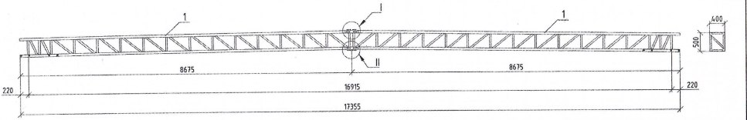
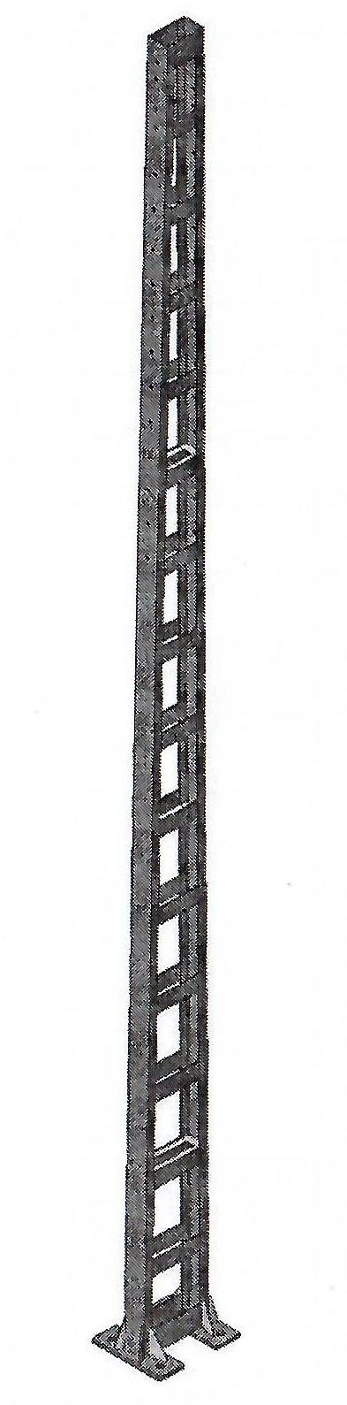
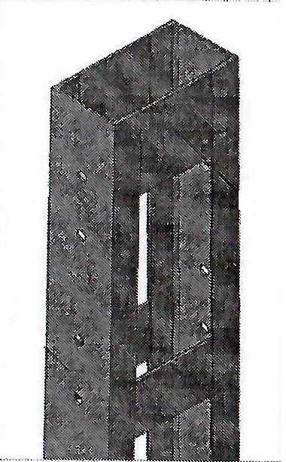
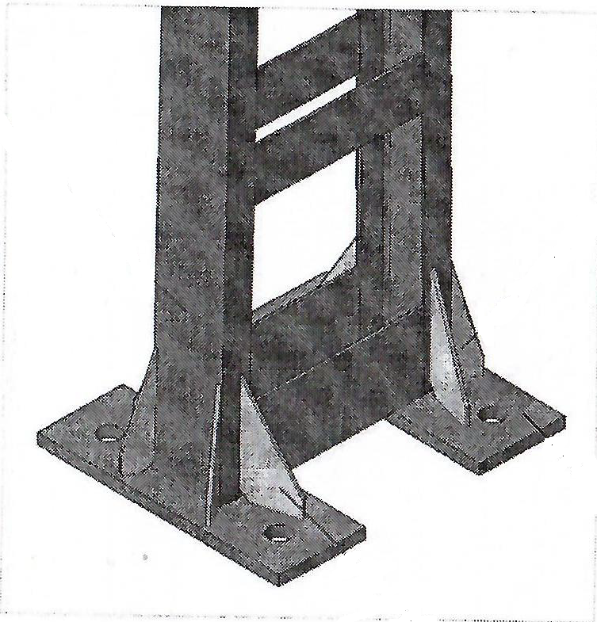
Актуальность проекта
Актуальность сварного шва без внутренних дефектов состоит в том, что такой шов обеспечивает высокую прочность и надежность соединяемых деталей или конструкций. Внутренние дефекты, такие как поры, трещины или неправильное заполнение сварного шва, могут привести к снижению прочности и возникновению потенциальных точек разрушения.

Slide 3
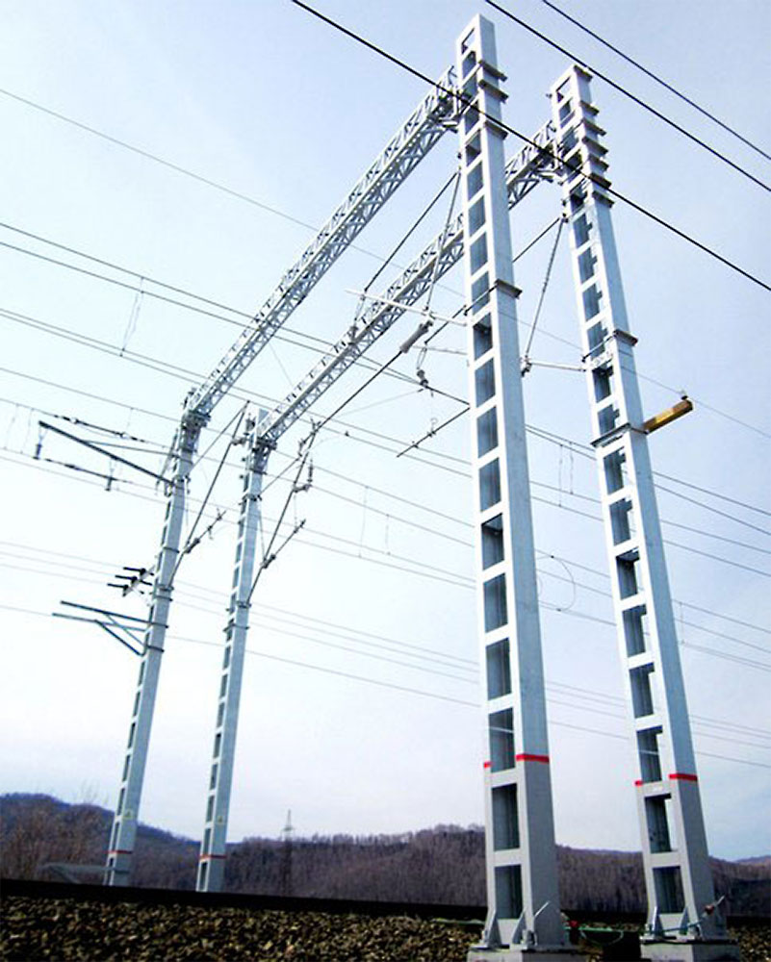
Актуальность проекта
Поэтому актуальность сварного шва без внутренних дефектов заключается в обеспечении безопасности и надежности конструкций, а также в экономической эффективности процесса.
Выполнение качественной сварки с минимальным количеством дефектов позволяет снизить затраты на ремонт и повторную сварку, а также увеличить срок службы конструкций.

Slide 4
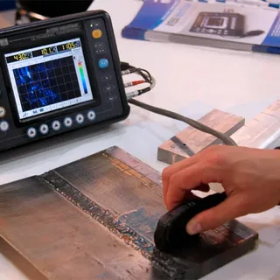
Проблема
В настоящее время при проведении сварочных работ возникает достаточно большое количество внутренних дефектов, в виде пор, включений и микротрещин.
Низкое качество сварных швов ведет к снижению долговечности конструкции, а также к расходам на проведение неразрушающего ультразвукового контроля.
Основные причины возникновения дефектов сварного шва:
Некачественная подготовка кромок. В результате на них остаются грязь, окалина, ржавчина;
Возникновение мельчайших частиц металла в производственном помещении в результате зачистки;
Высокая влажность воздуха в сварочном цехе;
Сквозняки в зоне работы;
Сильное магнитное дутье. В данном случае длина дуги сильно увеличивается из-за большого отклонения дуги;
Несовпадение химического состава основного и присадочного материала;
Большой градиент температур.
Почему существующих вариантов решения
не достаточно?
Для выявления этих дефектов в готовых изделиях используется ультразвуковая дефектоскопия сварных швов с последующим исправлением дефектов, что также приводит к дополнительным затратам.

Slide 5
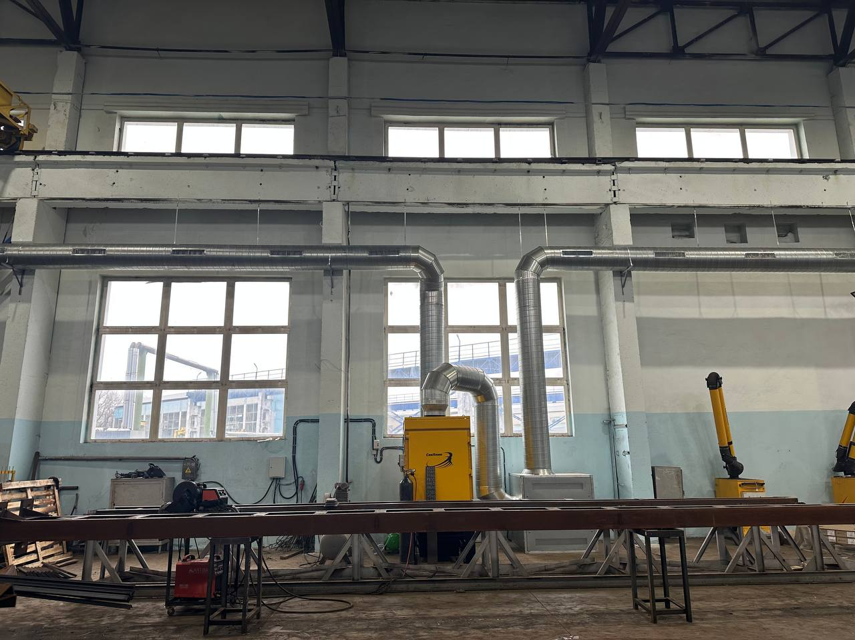
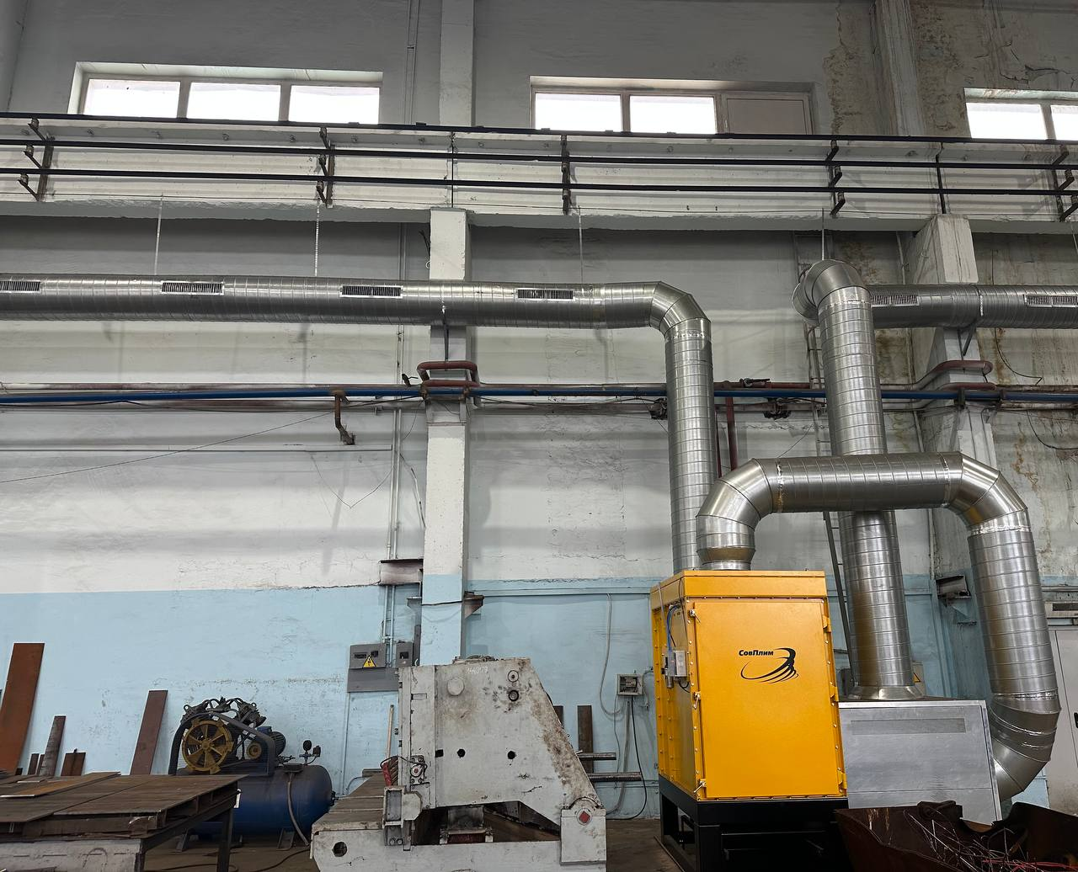
Решение
Разработка технологии сварки с минимальным количеством внутренних дефектов
Данная технология включает основные рекомендации:
Создание чистоты и микроклимата в производственном помещении сварки
Разделение заготовительного и сварочного производства по цехам
Предварительный подогрев свариваемых кромок с целью снижения влажности и внутренних напряжений
Применение сварочной оснастки, которая позволяет поднять заготовку над уровнем пола во избежании попадания инородных частиц с поверхности пола в сварной шов
Использование сварочной проволоки других марок и производителей
Выявление более оптимальных режимов сварки
Повышение квалификации рабочих-сварщиков, что приведет к снижению “человеческого фактора”
Применение средств автоматизации (робот, сварочная колонна) для исключения “человеческого фактора”

Slide 6
Рынок
Годовые затраты на ультразвуковой контроль в ОАО РЖД составляют в районе 500 тыс. руб.
Технологии бездефектной сварки могут быть предоставлены на различных рынках, включая:
1. Автомобильная промышленность: производители автомобилей и их поставщики могут использовать технологии бездефектной сварки для создания прочных и надежных сварных соединений в автомобилях.
2. Авиационная и космическая промышленность: воздушно-космические компании требуют высокоточных и надежных сварных соединений для создания легких, но прочных конструкций.
3. Энергетическая промышленность: производители энергетического оборудования, такого как турбины и солнечные панели, нуждаются в технологиях бездефектной сварки для обеспечения эффективной работы и долговечности своих изделий.
4. Нефтегазовая промышленность: в нефтегазовой отрасли требуется использование технологий бездефектной сварки для создания сварных соединений в трубопроводах, резервуарах и других нефтегазовых сооружениях.
5. Судостроительная промышленность: производители судов и морского оборудования нуждаются в технологиях бездефектной сварки для создания прочных и герметичных сварных соединений в морской среде.
6. Машиностроительная промышленность: производители машин и оборудования могут использовать технологии бездефектной сварки для создания прочных и надежных сварных соединений в различных машинах и устройствах.
7. Медицинская промышленность: производители медицинского оборудования, такого как инструменты и имплантаты, требуют высокоточных и бездефектных сварных соединений для обеспечения безопасности и эффективности своих изделий.
8. Оборонная промышленность: в оборонной отрасли требуется использование технологий бездефектной сварки для создания прочных и надежных сварных соединений в военной технике и оборудовании.

Slide 7

Бизнес - модель
Данный проект реализуется в рамках заявки ОАО “РЖД”.
Монетизация проекта планируется в виде финансирования научных исследований для подтверждения гипотез проекта.
Планируется подача заявки на участие в конкурсе инновационных проектов, направленных на научно-технологическое и инновационное развитие отрасли железнодорожного транспорта. Готовность заявки 75%.

Slide 8
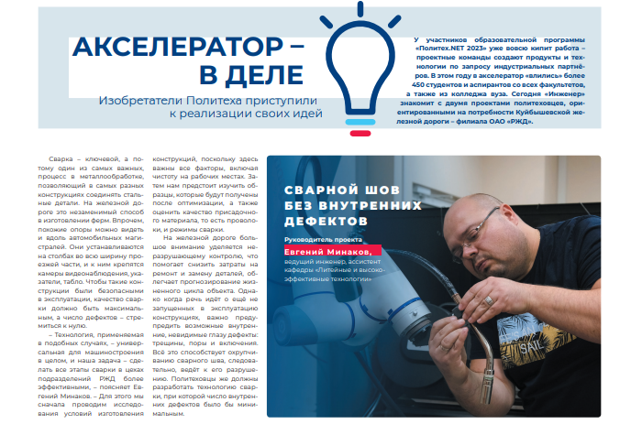
Текущие результаты
Газета “Инженер” 7/2023

Slide 9
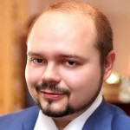
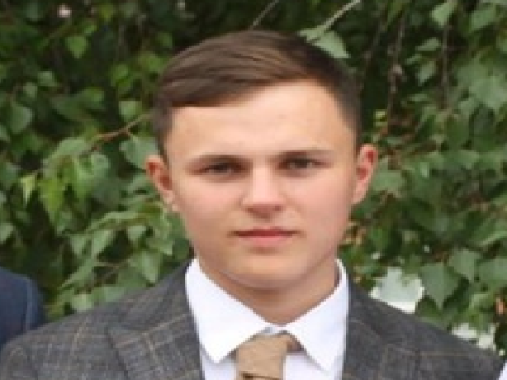
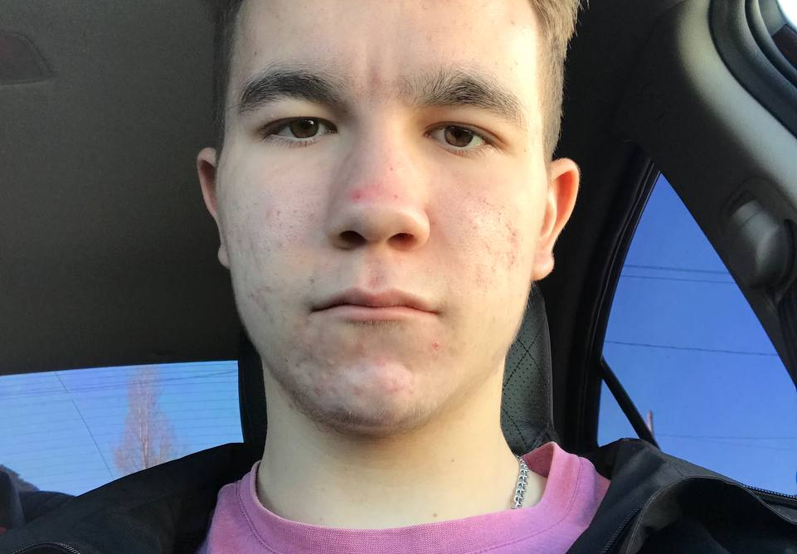

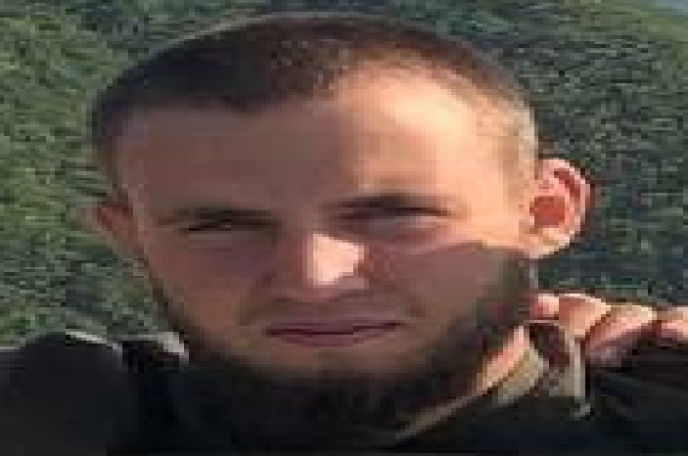
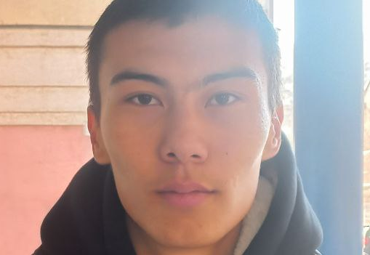
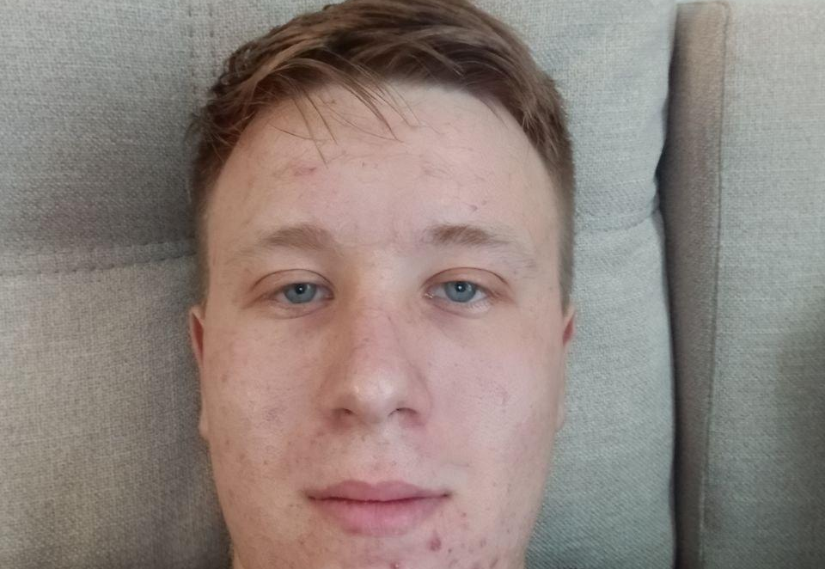
Команда
Ключевые члены вашей команды (CEO, CTO и СMO), опыт и компетенции;
Минаков Евгений Александрович
Агай Артём Александрович
Озерсков Никита Алексеевич
Быков Евгений Сергеевич
Руководитель
Абдулалиев Амир Зюлфигарович
Шомухамедов Анвар Рустам угли
Рысаев Данила Дмитриевич

Slide 10
Планы развития
Предложенные нами решения проблемы требуют достаточно больших материальных и человеческих затрат для производства, но некоторые оптимизации технологии сварки доступны и сейчас:
На данный момент куплен и введен в эксплуатацию комплекс по очистке воздуха в помещении сварочного цеха компании “СОВПЛИМ”;
Также приобретен ультразвуковой дефектоскоп и до конца 2023 года пройдет обучение двух сотрудников компании для работы на нем;
Достигнута договоренность об остановке заготовительных процессов, проводимых в цеху сварки с целью устранения внешних воздействий на сварочный шов;
Для контроля влажности помещения нами лично был куплен гигрометр;
Для осуществления качественного сварного шва без внутренних дефектов требуется не только контроль влажности, но и её корректировка при необходимости;
Однозначно рекомендуется продление проекта на следующий семестр и подача заявки в инновационный фонд.

Slide 11
Спасибо за внимание!
http://livt.samgtu.ru/node/55
Сайт
Телефон
email
+7(927)6540851
goodspik@yandex.ru

